Slide 1

Quantumlink projekt
Gavlik Gábor
Dervaderics Márk
2025

Slide 2
A hálózat részei
Iroda: VLAN-ok, EtherChannel, WiFi, RADIUS szerverrel, VPN kapcsolattal
Raktár: ASA tűzfal, Linux szerver
Szerverfarm: HSRP, Windows szerver

Slide 3
Használt eszközök
Cisco ISR4331 forgalomirányító 8db
Cisco 2960 kapcsoló 5 db
Virtualbox a szerverek elkészítéséhez
Laptopok és okostelefonok a Főnökség, Rendszergazda, Rendelések és Ügyfélszolgálat részére
Cisco 5506-X ASA Tűzfal

Slide 4
Munkavállalói szerződés: munkavallaloi_szerzodes.docx
Eszközök konfigurációs fájlja: konfiguráció_v5.txt
Prezentáció: QuantumLink_Bemutató.pptx
Projektleírás: QuantumLink.docx
Logikai topológia: logikai_topologia_v5.png
Használt technológiák: Quantumlink_technologiak.xlsx
Tesztvideók: OneDrive-on
Dokumentáció
Tesztdokumentáció: QuantumLink_teszt.docx

Slide 5
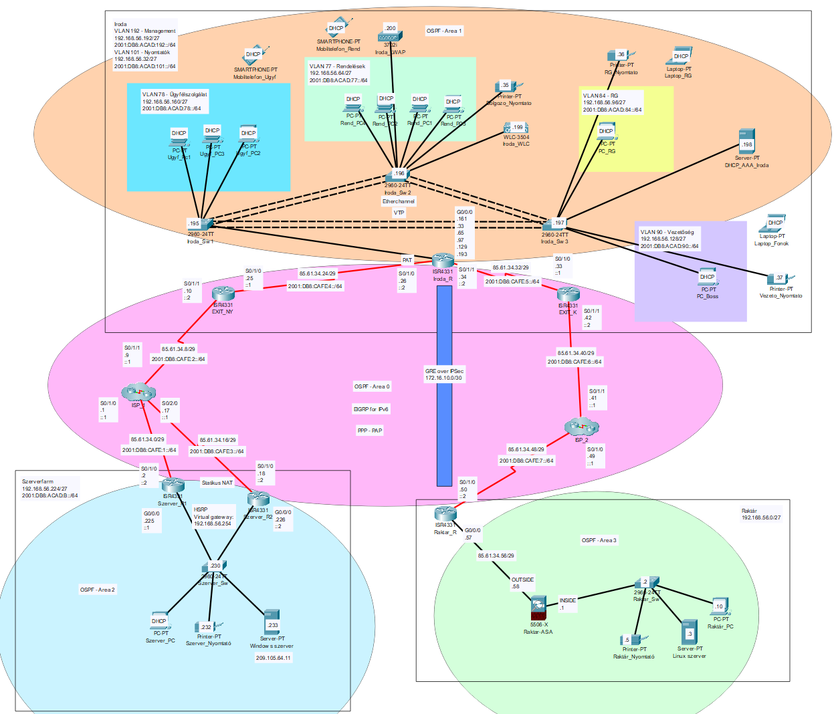
Projekt részeinek bemutatása

Slide 6
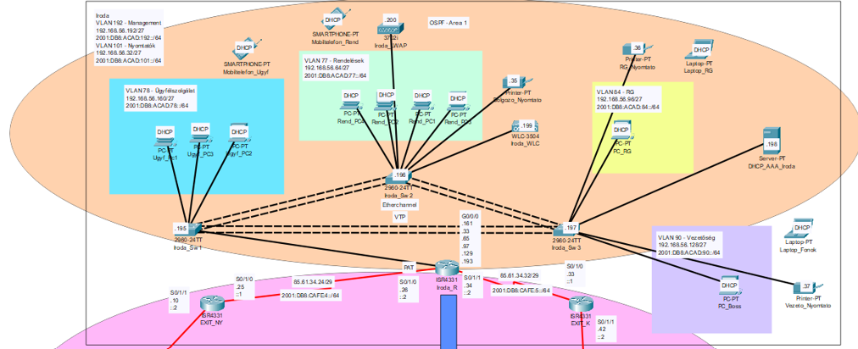
Iroda
Technológiák: VLAN-ok, EtherChannel, WiFi, RADIUS szerver, DHCP, VPN kapcsolat, PPP, Dinamikus forgalomirányítás, IPv6 címzés

Slide 7
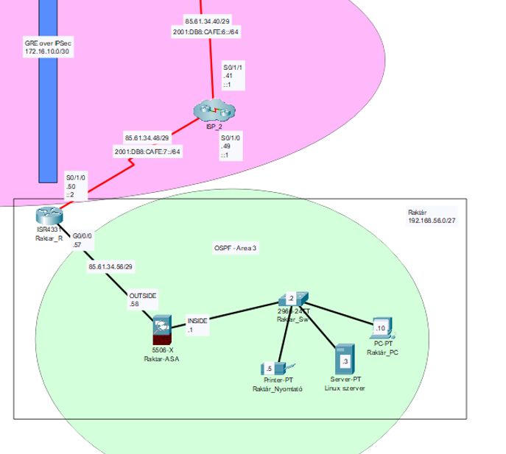
Raktár
Technológiák: PPP, ASA tűzfal, Dinamikus forgalomirányítás, Linux szerver (HTTP)

Slide 8
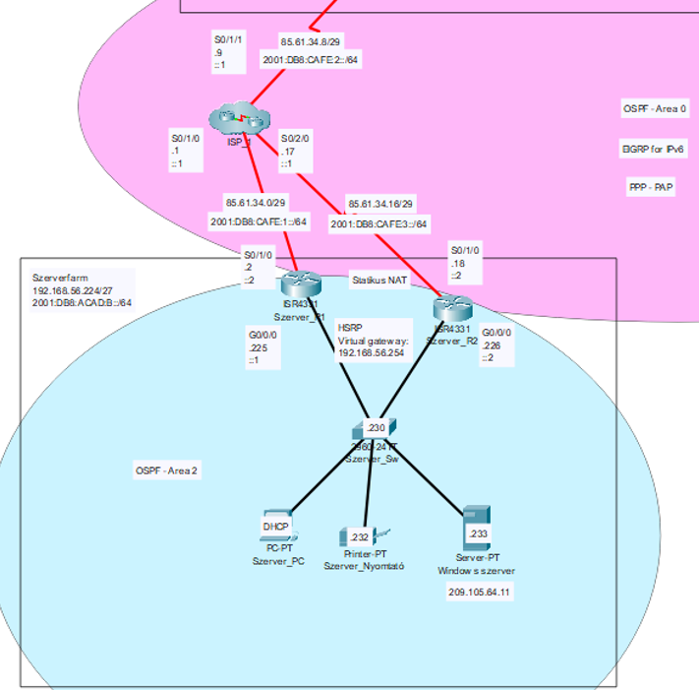
Szerverfarm
Technológiák: HSRP, Dinamikus forgalomirányítás, PPP, Windows szerver, IPv6 címzés

Slide 9
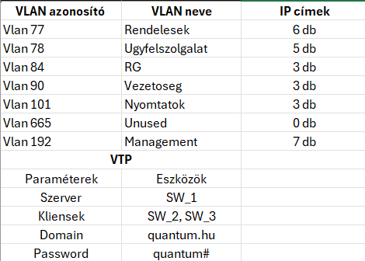
VLAN-ok, VTP

Slide 10
Portkiosztás

Slide 11
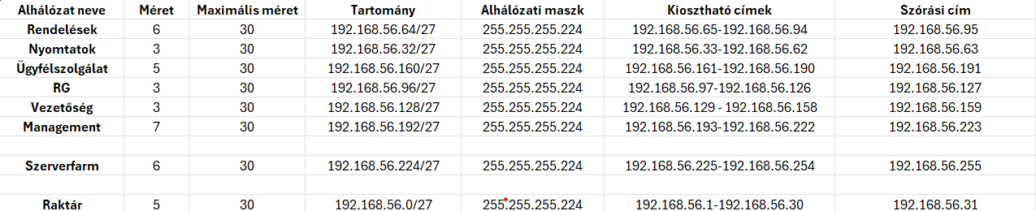
Tartományok

Slide 12
Szerverek

Slide 13
Windows szerver
Memória : 2048 MB
Merevlemez : 1 x 50 GB
Operációs rendszer : Windows Server 2019
Feladatai:
-DHCP a 192.168.56.224/27-es hálózaton
-Web Server
-DNS
-HTTP
-Nyomtatómegosztás
-AD

Slide 14
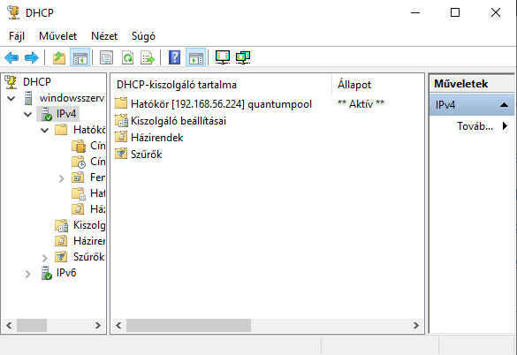
DHCP

Slide 15
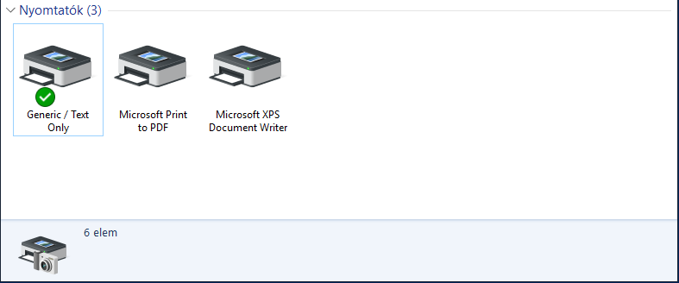
Nyomtatómegosztás

Slide 16
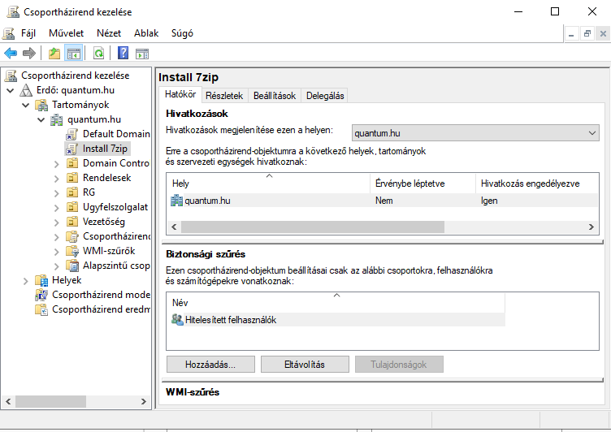
Automatizált szoftvertelepítés

Slide 17
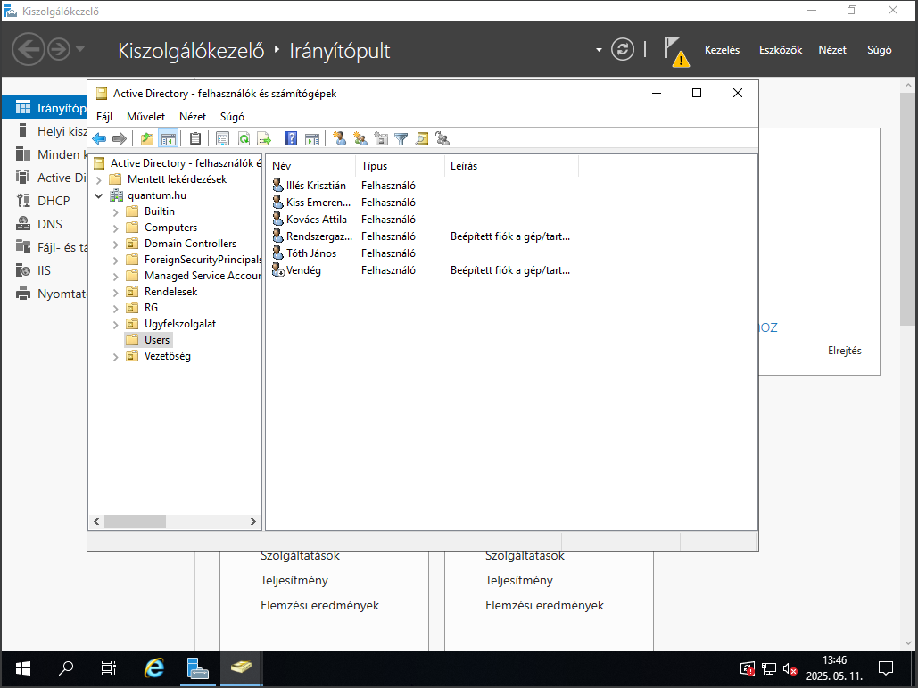
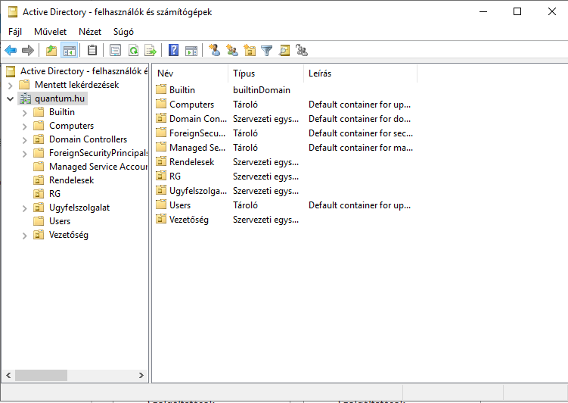
Szervezeti egységek és felhasználók

Slide 18
Linux Szerver
Memória : 2048 MB
Merevlemezek : 1 x 25
Feladatai:
-Fájlmegosztás
-Biztonsági mentés

Slide 19
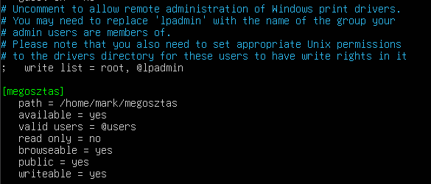
Samba megosztás

Slide 20
Mentés

Slide 21
Programozott Hálózat

Slide 22
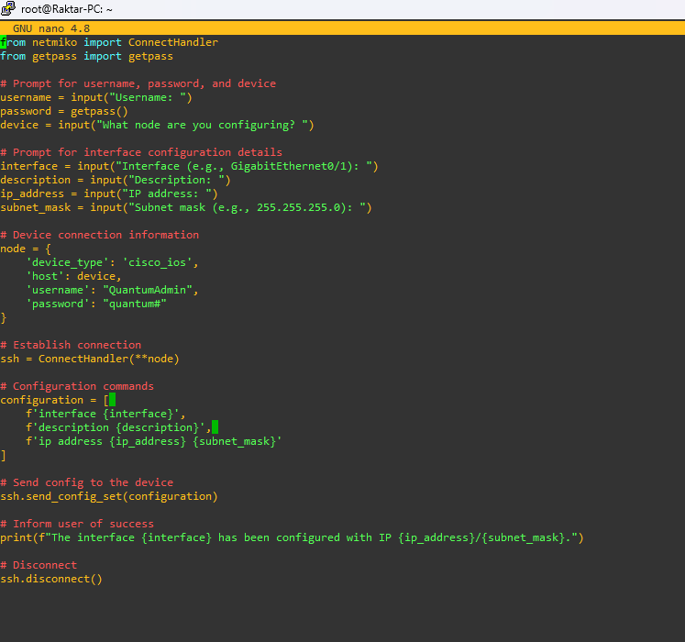
GNS3

Slide 23
Köszönjük a figyelmet!

